Slide 1
Спектроскопия кругового дихроизма

Slide 2
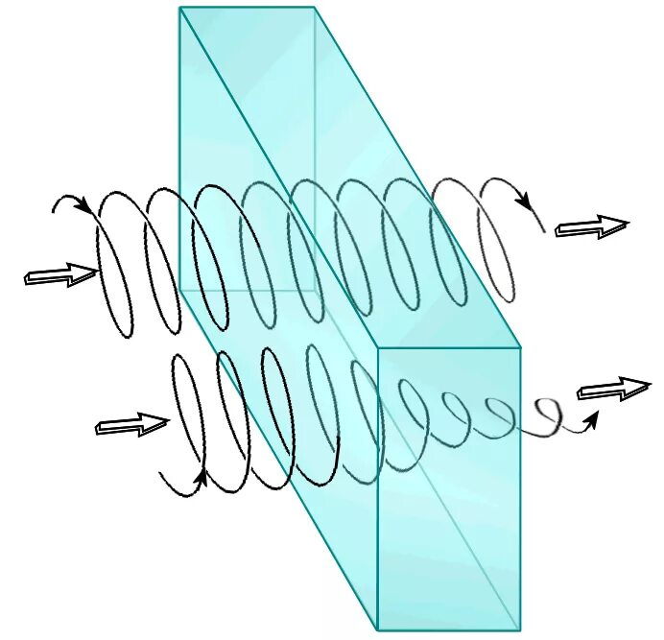
Спектроскопия кругового дихроизма (КД-спектроскопия) основана на анизотропии оптически активных молекул при пропускании света, поляризованного по правому или левому кругу.

Slide 3
Метод
При прохождении через любую оптически активную среду плоскополяризованного света он становится эллиптически поляризованным. Данное явление связано с различными величинами поглощения средой двух волн, составляющих этого света, с противоположной круговой поляризацией. Разность этих величин поглощения называют круговым дихроизмом. Полученные в ходе эксперимента спектры кругового дихроизма сравнивают со стандартными спектрами КД. Благодаря этому получают качественный и количественный состав исследуемого образца. Метод КД обладает высокой чувствительностью (вплоть до анализа десятков микрограммов субстанции).

Slide 4
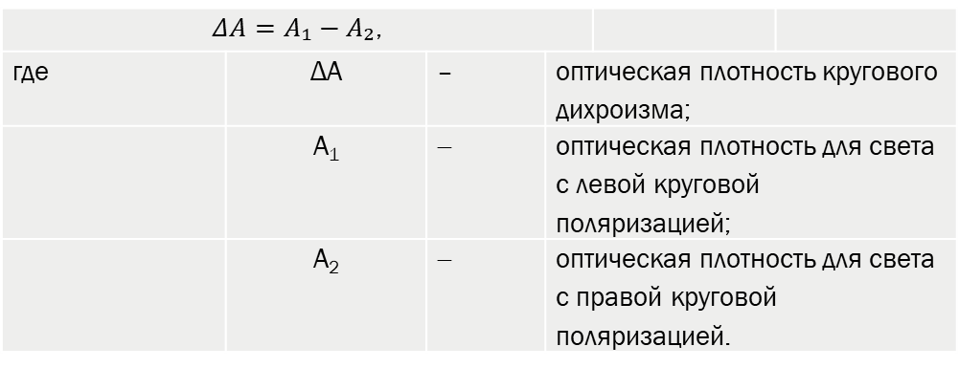
Методика
,
Из образцов готовят растворы одинаковой концентрации. Концентрацию подбирают таким образом, чтобы при максимуме поглощения исследуемого вещества оптическая плотность составляла примерно 1.
Растворы помещают в кварцевую кювету и проводят измерение КД на соответствующем приборе в указанном диапазоне длин волн. Далее проводят анализ полученных спектров, сравнивая их со стандартными спектрами.
Непосредственное измерение оптической плотности даёт следующее выражение:
$ΔA=A₁−A₂$,
где | ΔA | – | оптическая плотность кругового дихроизма;
 | A₁ | − | оптическая плотность для света с левой круговой поляризацией;
 | A₂ | − | оптическая плотность для света с правой круговой поляризацией.

Slide 5
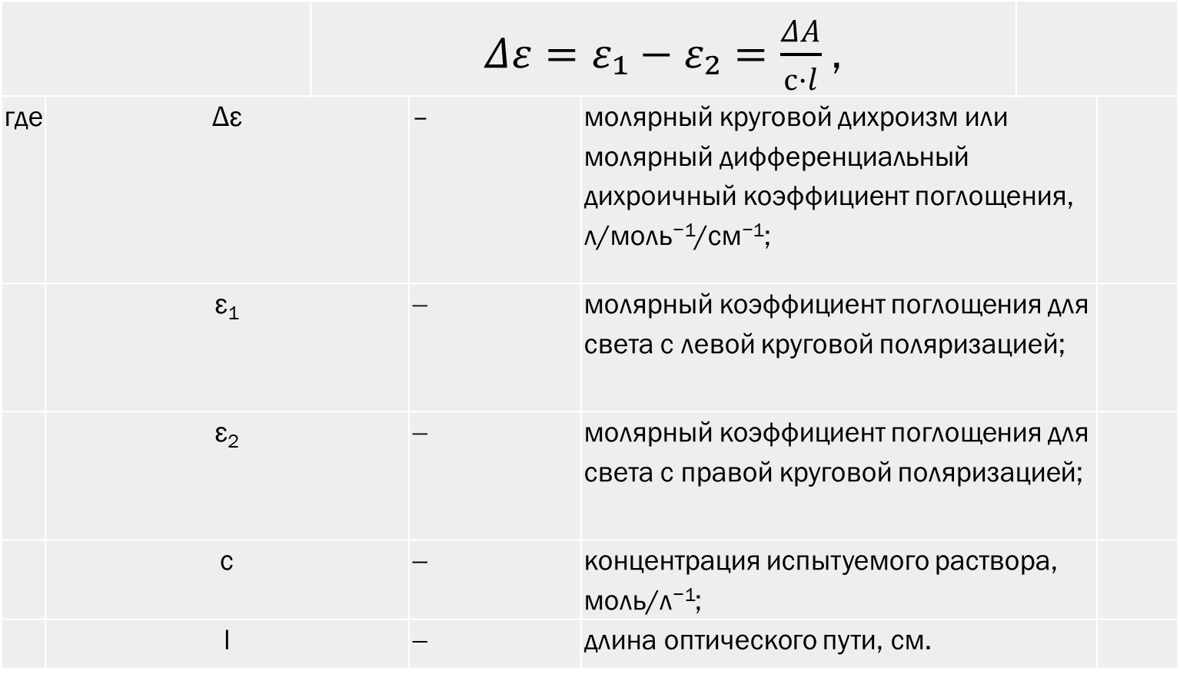
Величину кругового дихроизма рассчитывают по следующей формуле:
 |  | $Δε=ε₁−ε₂=\frac{ΔA}{с·l}$,
где | Δε |  | – | молярный круговой дихроизм или молярный дифференциальный дихроичный коэффициент поглощения, л/моль⁻¹/см⁻¹;
 | ε₁ |  | − | молярный коэффициент поглощения для света с левой круговой поляризацией;
 | ε₂ |  | − | молярный коэффициент поглощения для света с правой круговой поляризацией;
 | c |  | − | концентрация испытуемого раствора, моль/л⁻¹;
 | l |  | − | длина оптического пути, см.

Slide 6
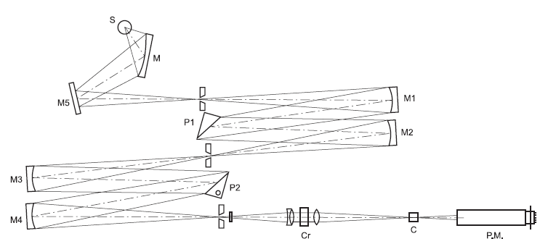
Оборудование
Основные составляющие КД-спектрометра или, по-другому, дихрографа:
- источник излучения (обычно ксеноновая лампа);
- система круговой поляризации света (двойной монохроматор, кварцевые призмы, двоякопреломляющий модулятор);
- детектор (фотоумножитель);
- усилитель сигнала.
Источником излучения (S) является ксеноновая лампа (рис. 1). Свет проходит через двойной монохроматор (М), оснащённый кварцевыми призмами (Р1, Р2). Линейный пучок, пройдя через первый монохроматор, разделяется на 2 части, поляризованные под прямыми углами во втором монохроматоре. Поляризованный и монохроматический свет проходит через двоякопреломляющий модулятор (Cr), в результате чего получается переменный свет с круговой поляризацией. Затем пучок проходит через испытуемый образец (С) и достигает фотоумножителя (PM), после чего попадает на усилитель, который производит 2 электрических сигнала: одним является прямой ток V_{c}, а другим – переменный ток с частотой модуляции V_{ac}, характерной для испытуемого образца. Отношение V_{ac}/V_{c} пропорционально изменению поглощения ΔА, которое создаёт сигнал.
Дихрограф способен производить измерения в диапазоне длин волн от 170 нм до 800 нм.
Рисунок 1 – Оптическая схема дихрографа

Slide 7
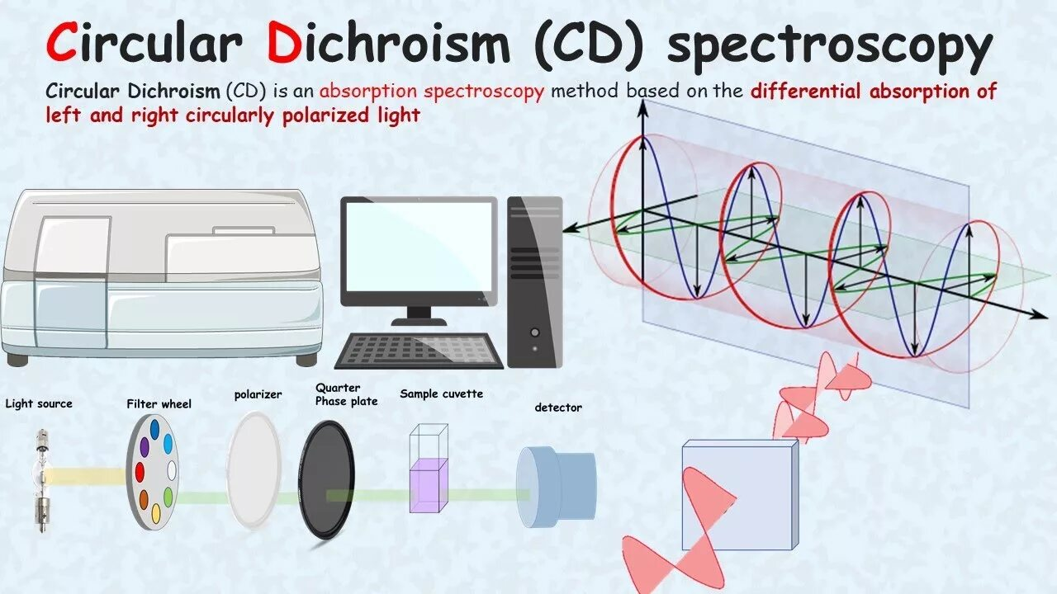
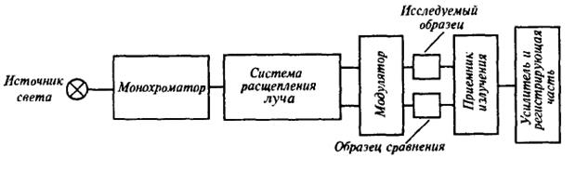

Slide 8
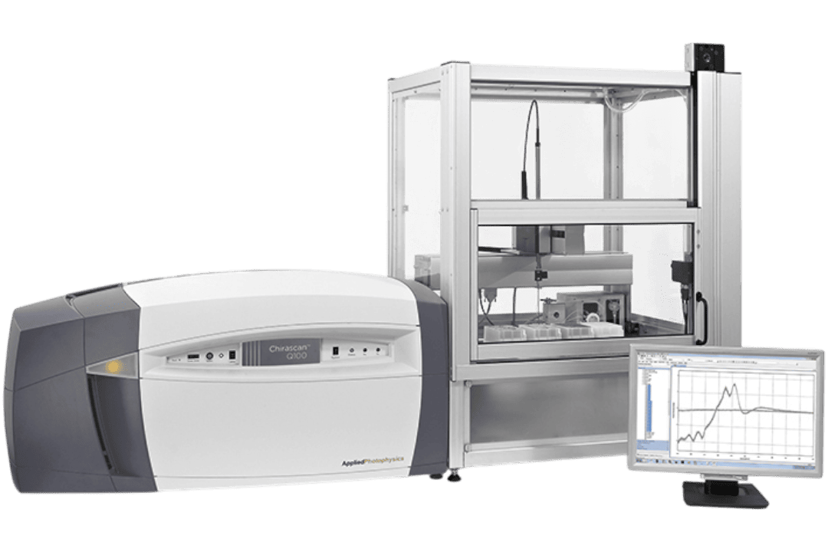

Slide 9
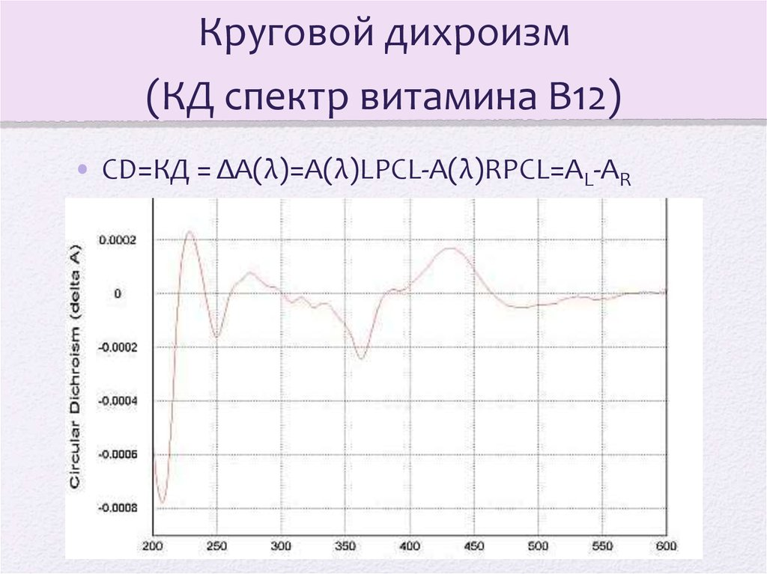

Slide 10
Область применения
Метод КД-спектроскопии используют в разных областях, например:
Изучение структуры органических молекул, обладающих оптической изомерией. С помощью метода можно дифференцировать вклады полос поглощения различных изомеров в суммарную оптическую активность исследуемого образца.
Анализ смесей оптических изомеров биологически активных веществ.
Контроль качества лекарственных средств — метод КД помогает определять оптические изомеры и контролировать качество препаратов.
Определение количества белка и контроль за его вторичной структурой в растворах (например, за денатурационными изменениями).
Исследование структуры и механизма работы гемсодержащих ферментов — метод КД позволяет выделить структурные особенности гемов и их взаимного расположения.
Изучение полисахаридов — метод КД помогает выявить их структурные особенности, например, положение связей мономеров, конформации мономеров

Slide 11
Спасибо за внимание!

